Slide 1
Фотоприёмники и Солнечные батареи
Авторы: Евстратенко А.
Михеев В.

Slide 2
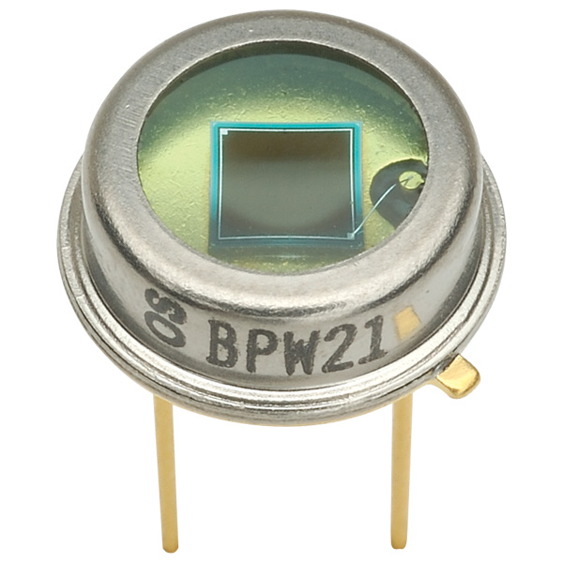
Определение
Фотоприёмник — полупроводниковые приборы, регистрирующие оптическое излучение и преобразующие оптический сигнал на входе в электрический сигнал на выходе фотодетектора

Slide 3
Разновидности фотоприёмников
Фотодиоды на основе p-n-перехода
p-i-n Фотодиоды
Лавинные фотодиоды
Фототранзисторы
Фоторезисторы

Slide 4
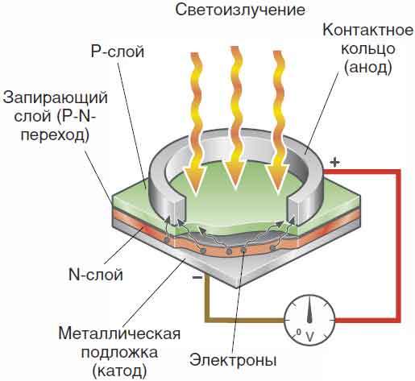
Фотодиоды на основе p-n-перехода
Фотодио́д — приёмник оптического излучения, который преобразует попавший на его фоточувствительную область свет в электрический заряд за счёт процессов в p-n-переходе.

Slide 5
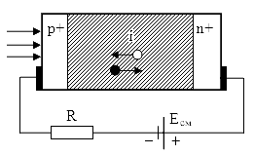
p-i-n Фотодиоды
PIN-диод — разновидность диода, в котором между областями электронной (n) и дырочной (p) проводимости находится собственный (нелегированный, англ. intrinsic) полупроводник (i-область)

Slide 6
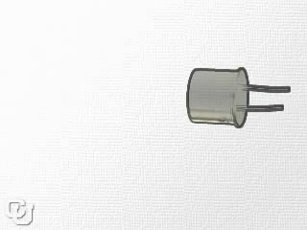

Slide 7
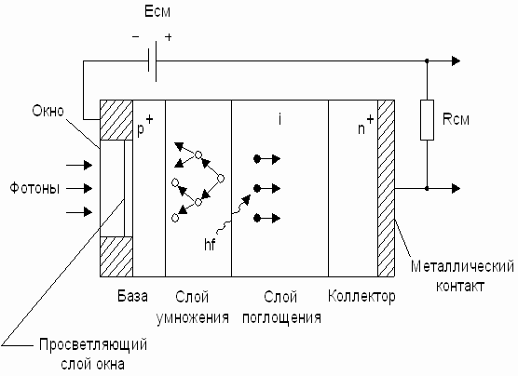
Лавинные фотодиоды
Лавинный фотодиод – это фотоприемник, в котором повышение квантовой эффективности реализуется за счет внутреннего усиления, благодаря лавинному умножению в обратно смещенном p-n переходе.

Slide 8
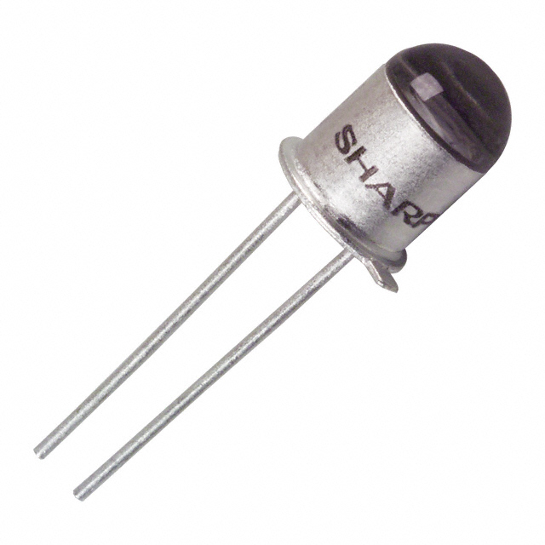
Фототранзисторы
Фототранзи́стор — оптоэлектронный полупроводниковый прибор, вариант биполярного транзистора. Отличается от классического варианта тем, что область базы доступна для светового облучения, за счёт чего появляется возможность управлять усилением электрического тока с помощью оптического излучения.

Slide 9
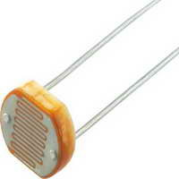
Фоторезисторы
Фоторези́стор — полупроводниковый прибор, изменяющий величину своего сопротивления при облучении светом. Не имеет p-n перехода, поэтому обладает одинаковой проводимостью независимо от направления протекания тока.

Slide 10
Преимущества Фотоприёмников
низким уровнем шумов
низкими управляющими напряжениями и токами
малыми размерами
высокой чувствительностью и быстродействием

Slide 11
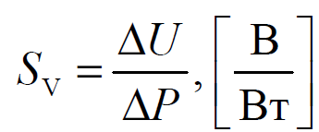
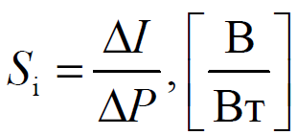
Основные характеристики фотоприемника
Вольтова чувствительность –
регистрируемый сигнал на выходе фотоприемника — напряжение
Токовая чувствительность –
на выходе фотоприемника изменяется ток

Slide 12
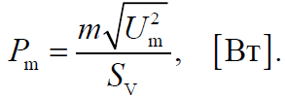
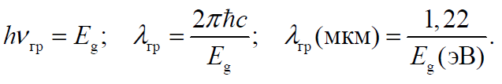
Пороговая чувствительность – это минимальная энергия оптического излучения P_{n}, которая вызовет на выходе фотоприемника сигнал, находящийся в заданном отношении (m) к шуму.
Граничная длина волны (λгр), выше которой отсутствует регистрация излучения, при межзонных переходах определяется из следующих простых соотношений:

Slide 13
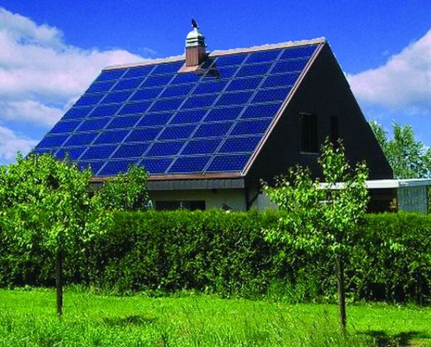
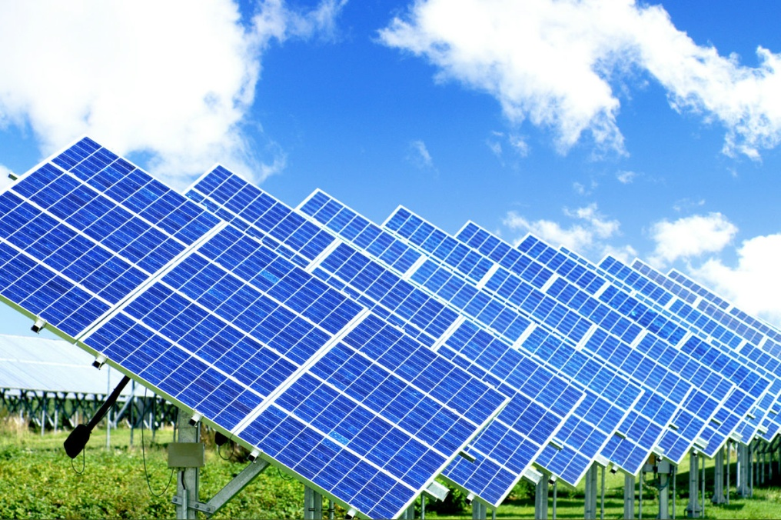
Солнечная батарея
Солнечная батарея — несколько объединённых фотоэлектрических преобразователей (фотоэлементов) — полупроводниковых устройств, прямо преобразующих солнечную энергию в постоянный электрический ток

Slide 14
Методы преобразования солнечной энергии
Первый вариант снабжения теплом при помощи солнечных коллекторов – водонагревателей
Второй вариант - солнечная энергия трансформируется не в тепловую, а в электрическую

Slide 15
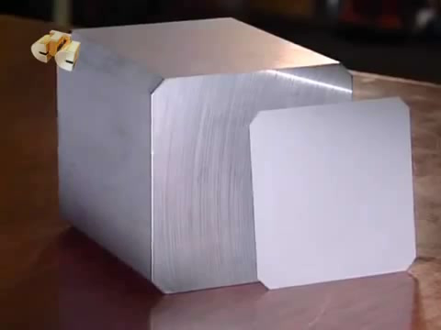

Slide 16
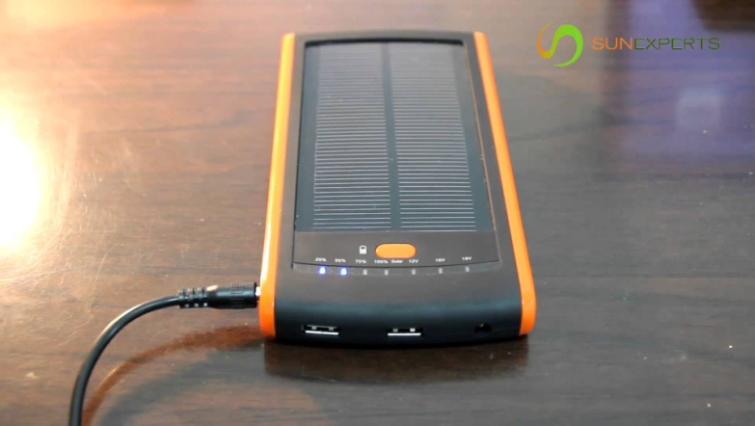
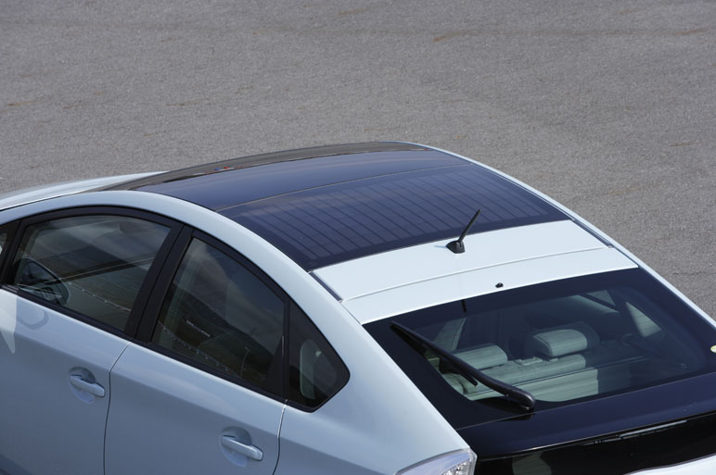
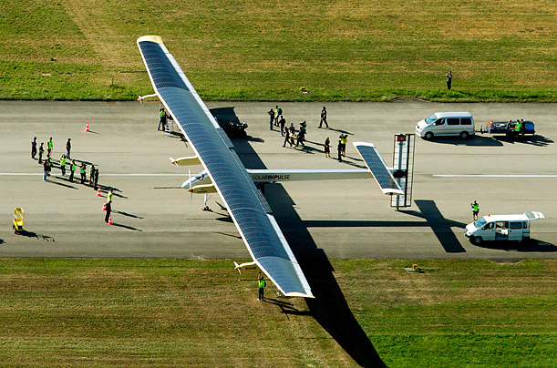
Применение солнечных батарей
Портативная электроника
Электромобили
Авиация
Энергообеспечение зданий

Slide 17
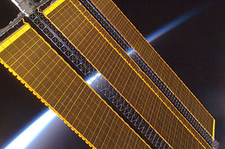
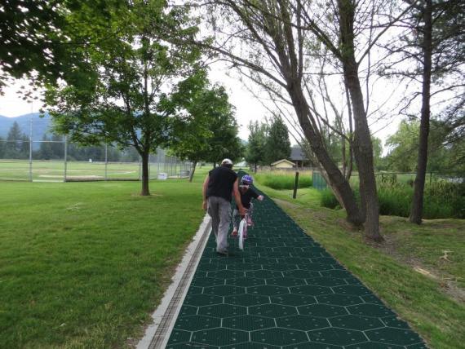
Дорожное покрытие
Использование в космосе
Использование в медицине

